Slide 1
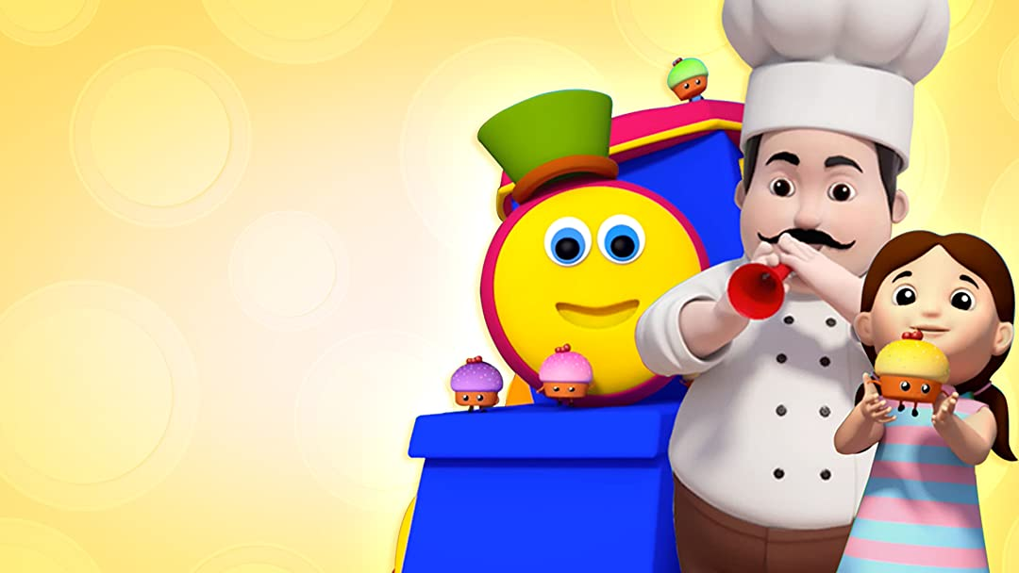
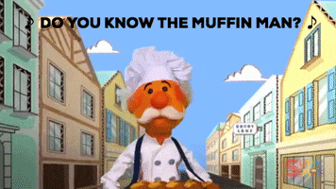
BUNĂ DIMINEAȚA!
AZI NE VOM ÎNTÂLNI
CU DOMNUL BRIOȘĂ

Slide 2
https://www.youtube.com/watch?v=fXFg5QsTcLQ

Slide 3
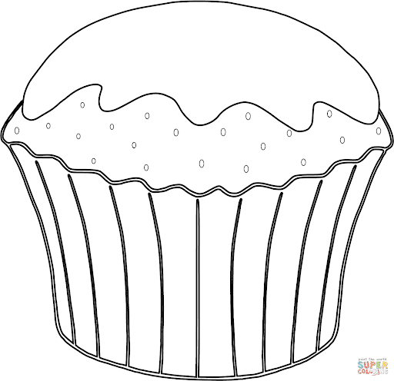
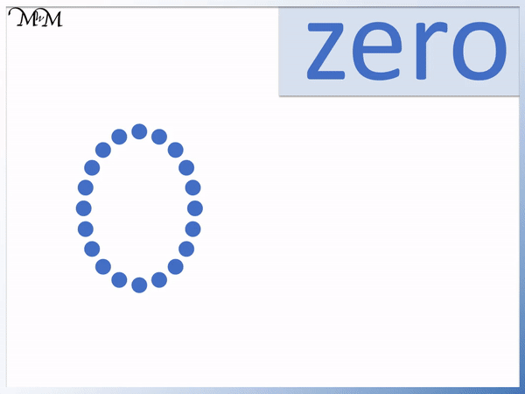
PAG. 66-67 Caietul de creație 1

Slide 5
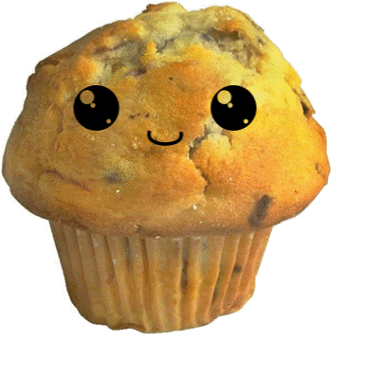

Slide 9
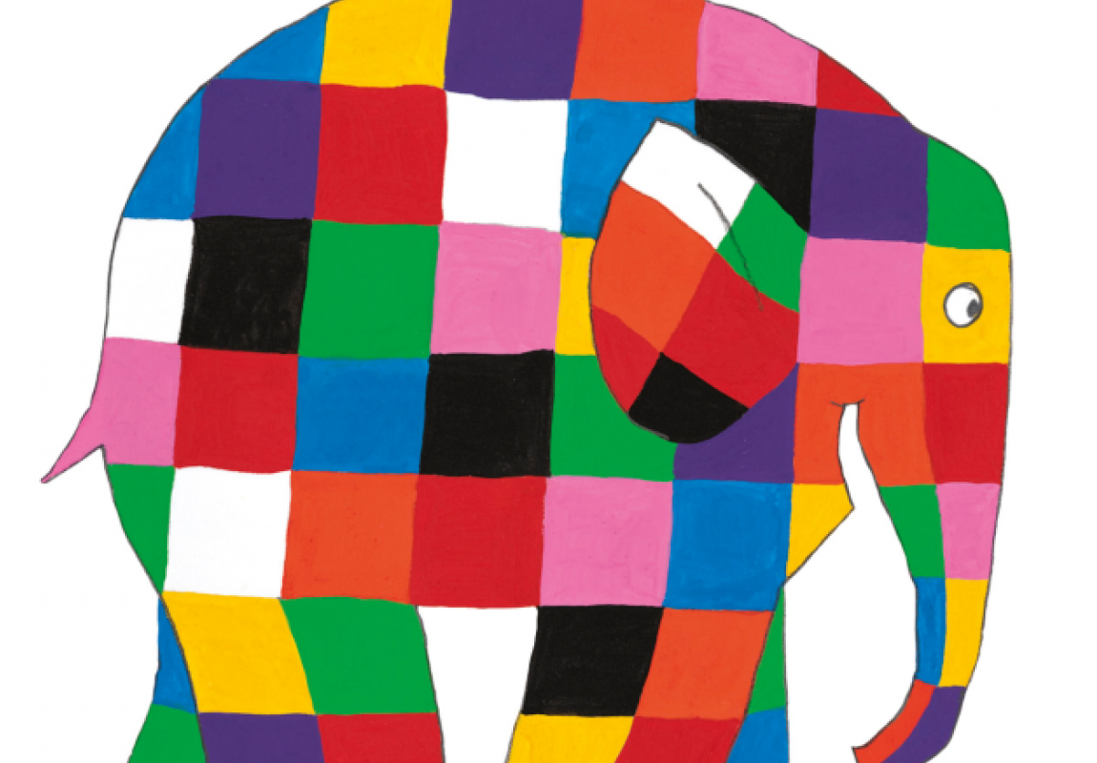
Haideți să citim!

Slide 10
MA
ME
MI
MU
AM
EA
IA
EM
EU
MEA
MEU
MIE
EMA
REA
ERA
MARE
MEREU
MURE
RAME
MIRE
MIRARE

Slide 11
https://www.facebook.com/eli.maria.165/videos/3881647008546347/
https://www.facebook.com/watch/?v=2257119237917941

